Slide 1
Competentietoetsing en toetsen op leeruitkomsten
Dinsdag
6
November
2018
Hoe doe je dat?

Slide 2
Even voorstellen
Menno Slijboom
Christel Noteborn

Slide 3
Competentietoetsing
Hoe doe je dat?
Geen antwoorden, niet één methode
Aanleiding
Betekenis van kennis
De kennis paradox
Kenmerken Competentietoetsing
1 toetsprogramma
Operationaliseren competenties
Toetscriteria
Discussie

Slide 4
Program CLiP Community Learning in Practice 2018-2021
“Only when you can imagine that the world is open to you and you can envision every new idea, will you be truly in a ‘position’ of taking a new, meaningful direction, venturing into new territory and ultimately, discovering wonderful things. Discovery allows you to keep learning and growing.”
Creating professional value - NHTV Strategy 2018-2021

Slide 5
Implementatie van onderwijsinnovatie
The learning community
Personalisation
Digital learning
Flipping the classroom
Blended learning

Slide 6
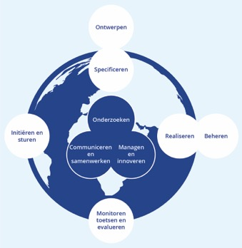
Eindkwalificaties Bouw en Ruimte
Van kennisgericht naar competentiegericht onderwijs

Slide 7
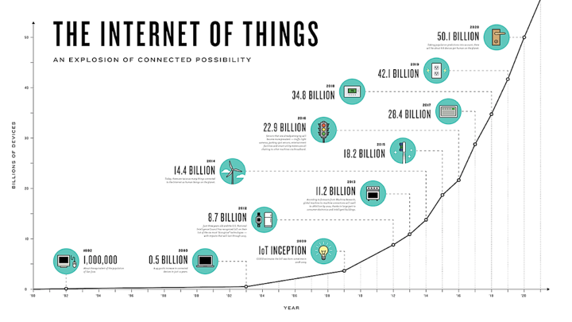
Betekenis van kennis

Slide 8
Transparency & Power

Slide 9
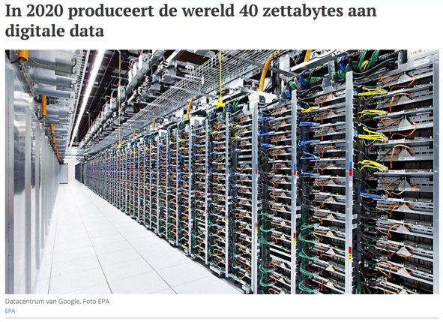
DE KENNIS PARADOX
zettabyte
Exabytes
petabytes.
terabyte,
gigabyte.
https://www.rd.nl/meer-rd/consument/in-2020-produceert-de-wereld-40-zettabytes-aan-digitale-data-1.706882

Slide 10
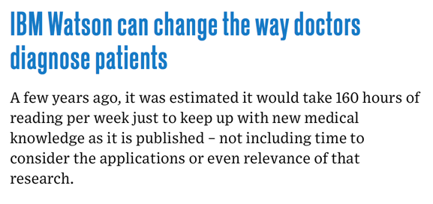
Professional practice & Education
http://www.wired.co.uk/article/ibm-watson-artificial-intelligence

Slide 11
Professional practice & Education
https://www.nu.nl/wetenschap/5009063/wetenschappers-verbeteren-geheugen-van-mensen-met-hersenimplantaat.html

Slide 12
‘De kennis paradox’
De kennis van vandaag is morgen weer achterhaald
Kennis is vluchtig en lijkt hierdoor zijn waarde te verliezen
Tegelijkertijd is kennis de belangrijkste eenheid in het onderwijs.
Het Onderwijs moet op zoek naar een ‘nieuw’ systeem waarin kennis ‘weer’ de belangrijkste eenheid is
KENNIS NIET LANGER EINDIG EN STATISCH MAAR ONEINDIG EN DYNAMISCH

Slide 13
Betekenis voor het onderwijs
Kennis verwerven → Kennis verwerken → Kennis genereren

Slide 14
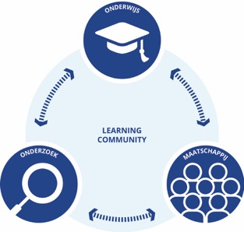

Slide 15
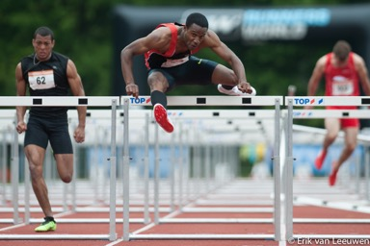
‘De hordeloper’
Modulair toetsen
Gecontroleerde omgeving
Gericht op herhaling
Elk onderdeel wordt getoetst
Meerdere deeltoetsen
Student benadert deze modules als horden, korte sprintjes en dan springen
Kennis blijft vaak niet hangen
Student mist vaak duiding, waarom moet ik dit doen
http://www.atletiekweek.nl/2013/05/18/niet-helemaal-tevreden-toch-de-bokalen-in-hoorn/

Slide 16
Learning Community
Zelfstandige en gemotiveerde studenten
die zelf regie hebben over hun onderwijs
met een kritische en onderzoekende houding

Slide 17
KENNISGERICHT ONDERWIJS
COMPETENTIEGERICHT ONDERWIJS

Slide 18
ONDERWIJS MODEL
COMPETENTIETOETSING

Slide 19
Kenmerken competentiegericht toetsen
Minder gestandaardiseerd dan de traditionele toetsen → Differentiatie
Verschillende toetsvormen noodzakelijk
Naast het product krijgt ook het (leer) proces een belangrijke plaats in het beoordelingsproces
Vertrekken vanuit een authentieke situatie in een toets maakt zaken vaak complexer, maar daardoor juist uitdagender
Ook de lerende zelf beoordeelt (bv. zelfreflectie) Het is bijzonder belangrijk de methodieken zodanig te kiezen dat de zaken die we echt belangrijk vinden ook tot ontwikkeling kunnen komen tijdens het onderwijsaanbod

Slide 20
Competentiegericht toetsen
Plan voor het gehele toetsprogramma
Meer dan 1 datapunt
Mix aan toetsmethoden
Feedback is belangrijk ivm zelfsturing
Eindoordeel is menselijk oordeel, gebaseerd
op voldoende beoordelaarsexpertise

Slide 21
Kennis in competentiegericht toetsen

Slide 22
Kennis in competentiegericht toetsen

Slide 23
Competenties in praktijkonderwijs

Slide 24
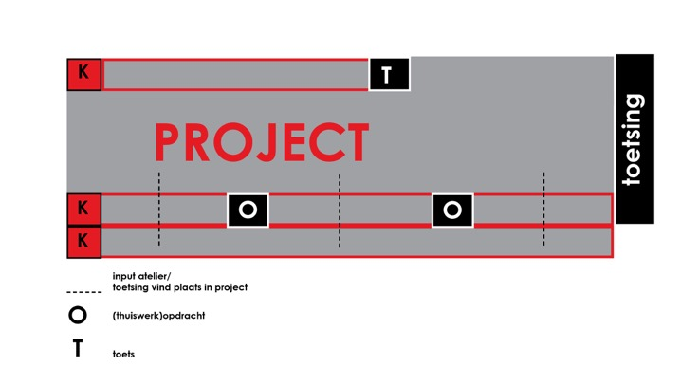
Competenties in praktijkonderwijs

Slide 25
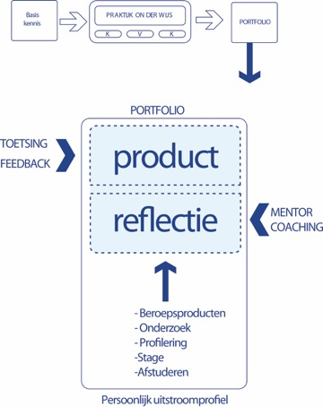
Competenties en (reflectie)portfolio
Assesment(s)
Beoordeling is student klaar voor volgende stap
Stellen (nieuwe) doelen, hier moet je nog aan werken
Coaching vanuit menoraat
Zelfreflectie door student
Persoonlijk Uitstroomprofiel

Slide 26
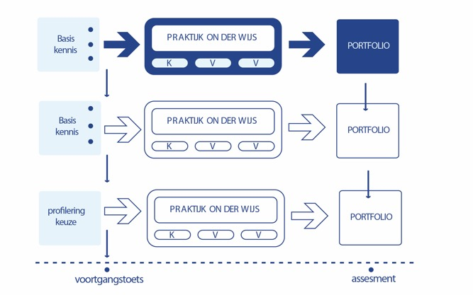
Competenties en (reflectieportfolio)

Slide 27
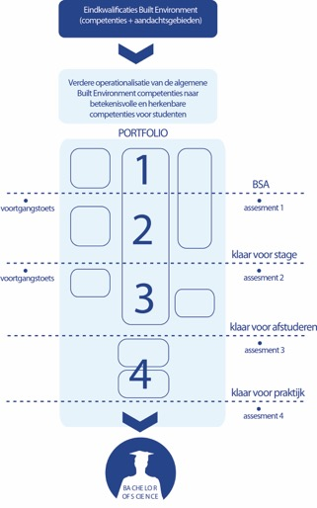
1 samenhangende toetsvisie en programma
Verschillende toetsvormen
1 Onderlegger voor beoordeling
1 herkenbaar syteem vanaf 1e jaar
Beoordeling middels verschillende assesments
Peerassessment
Expertassessment
Performance-assessments en simulaties
Portfoliotoetsing
Vaak leerwegonafhankelijk (vandaar leeruitkomsten)

Slide 28
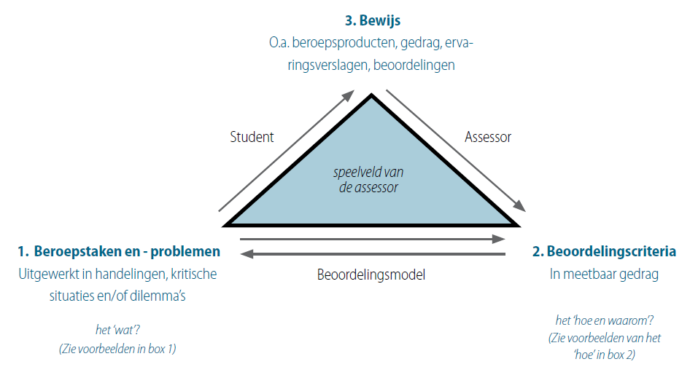
Beoordelingsdriehoek tbv operationalisering competenties

Slide 29
Criteria competentiegericht toetsen
Criteria op moduleniveau op basis van de beroepsproducten
Criteria wel linken aan 1 of meerdere competenties
Criteria zijn holistisch en geen afvinklijst
Criteria helpen docent om feedback te ordenen en formuleren
Afhankelijk
Criteria helpen student om te anticiperen en reflecteren
Dit vraagt om: rubrics, deskundige en onafhankelijke asessoren, goede procedures, voldoende tijd, toegankelijke portfolio’s, geoperationaliseerde competenties

Slide 30
Criteria competentiegericht toetsen
Analytische rubric
Eenduidig en enkelvoudig
Aspecten afzonderlijk
Specifiek
Holitische rubric
Complex en meervoudig
Kijken naar het geheel
Beoordeling beargumenteren

Slide 31
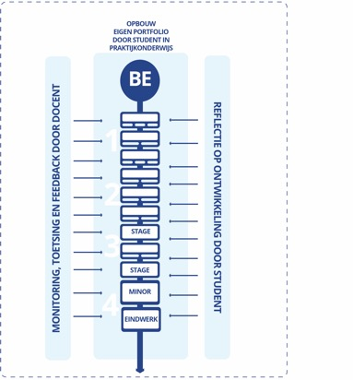
Alignment toetsprogramma

Slide 32
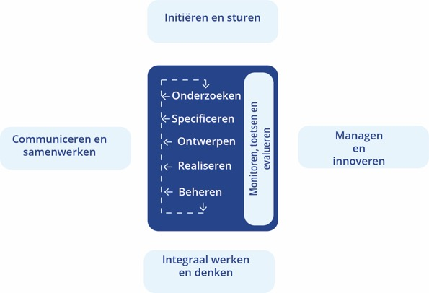
Operationaliseren competenties

Slide 33
Competencies
 |  | Formulering competentie HOG: | Formulering competentie voor opleiding BE van Breda University of Applied Sciences | Voorbeelden van bewijzen waarmee de student zijn competentieontwikkeling kan aantonen (beroepsproducten, gedrag/handelingen, ervaringsverslagen, beoordelingen)
 | Initiëren en sturen | Je signaleert en inventariseert, vanuit een helicopterview en een brede marktoriëntatie, voor de maatschappij relevante (project)opgaven. Je bent in staat de randvoorwaarden, de eisen en de doelstellingen te formuleren. Je kunt het proces beschrijven, bewaken en bijsturen. | Je signaleert vanuit een helicopterview en op basis van (maatschappelijke) trends en ontwikkelingen relevante ruimtelijke opgaven. Je bent in staat hiervoor de randvoorwaarden, eisen en de doelstellingen te formuleren en deze te vertalen naar een aanpak en/of visie. Je kunt het benodigde proces beschrijven, bewaken en bijsturen. | Programmamanagement Procesmanagement Ontwikkelstrategie Scenario-ontwikkeling Toekomstscenario’s en trendbeschrijvingen Symposiumopzet (structuur)visiedocument
 | Ontwerpen | Het ontwerp kan een plan, model, advies, ruimtelijk of technisch ontwerp zijn. Je maakt het ontwerp op basis van een opgesteld programma van eisen, je onderzoekt verschillende oplossingen en varianten en maakt een afgewogen keuze. | Je maakt een ruimtelijke ontwerp en/of advies voor een bestaande omgeving op basis van (eerder gemaakte) specificaties en op basis van analyse en onderzoek. Je onderzoekt verschillende oplossingen en varianten en maakt een afgewogen keuze. | Ruimtelijke ingrepen en/of maatregelen Sustainable Urban Mobility Plan (SUMP) Adviesrapport Scenariostudie Beeldkwaliteitsplan Stedenbouwkundig plan op alle schaalniveaus Model-/variant-studies Bestemmingsplan Visualisaties
 | Specificeren | Je maakt een specificatie in verband met het formuleren van ambities, randvoorwaarden en haalbaarheden, zodanig dat dit richting geeft aan het product. Je werkt een ontwerp nader uit, passend bij de gestelde eisen. Deze eisen zijn specifiek voor de beroepsgroep en behelzen de kwaliteitseisen van het op te leveren product. | Je bent in staat om op basis van analyses te komen tot specifieke ambities, randvoorwaarden en uitgangspunten voor ruimtelijke en sociaal/maatschappelijke opgaven. Deze eisen zijn specifiek voor de beroepsgroep en behelzen de kwaliteitseisen van het op te leveren product. | Ruimtelijke analyse Programma van eisen (PvE) SWOT-analyse Kansen bedreigingen kaart Nota van uitgangspunten Risico-analyse Stakeholdersanalyse Analyse-kaarten Best practice studie en referentie-projecten Offerte en projectplan
 | Realiseren | Je brengt een ontwerp tot uitvoering door voorbereiden, handhaven, bewaken en bijsturen van de realisatie. | Je ontwikkelt een concrete gedetailleerd oplossing voor een ruimtelijke opgave en kunt een grotere opgave uitwerken in deeluitwerkingen en/of concrete maatregelen. Je kunt deze begeleiden gedurende de voorbereiding en de realisatie. | Planning en fasering ( voor uitvoering) Stappenplan voor implementatie, inclusief beslismomenten Detailuitwerkingen voor infrastructuur en openbare ruimte
 | Beheren | Je maakt een beheer- en onderhoudsplan voor het behouden van de gerealiseerde kwaliteit. | Je bent in staat plannen te maken die de kwaliteit van de leefomgeving in stand houden of updaten. Dit doe je in samenspraak met betrokkenen (stakeholders). Hiervoor benut je nieuwe standaarden afkomstig uit het vakgebied en relevante andere disciplines. | Kostenramingen en ontwikkelbegroting / exploitatie / GREX Beheer- en onderhoudsplan DBFM (Design, Build, Finance and Maintain-contract) Demontabel en circulair bouwen Beheerparagraaf bij ontwerp / plan Formele / juridische paragraaf
 | monitoren, toetsen en evalueren | Je bent in staat de opgeleverde resultaten objectief te bewaken en beoordelen. Aansluitend hierop kun je aanpassingen en verbetervoorstellen maken en deze inbrengen. | Je bent in staat met behulp van state-of-the-art tools (Urban Intelligence) en data de behoeftes van mensen ten aanzien van ruimtegebruik te meten, visueel weer te geven en te voorspellen. Met oog voor de effecten op duurzaamheid en leefbaarheid formuleer je op basis daarvan de randvoorwaarden voor te nemen ingrepen. | Evaluatie- en monitoringsplan Evaluatieproducten bijv simulatie-studie, Milieu-effectrapportage (MER) Voortgangsrapportage Kosten-baten analyse (overzicht) Financiële en juridische haalbaarheidsstudie of paragraaf Uitvoerbaarheid Maatschappelijke haalbaarheid
 | onderzoeken | Je bent in staat een vraagstuk te analyseren en de vraag te identificeren. Je kunt praktijkgericht onderzoek opzetten en uitvoeren. | Je bent in staat een ruimtelijk/maatschappelijk vraagstuk te analyseren en de vraag een opdrachtgever te identificeren. Je kunt toegepast onderzoek opzetten, uitvoeren en beoordelen in een iteratief proces. Je maakt gebruik van geschikte methoden en technieken en hanteert daarbij een kritische, onderzoekende en ondernemende houding. | Onderzoeksopzet Bureau en literatuur onderzoek Kwalitatief, kwantitatief en ontwerpend onderzoek Statistische analyse Multicriteria analyse
 | communiceren en samenwerken | Je brengt beroepsgerichte informatie over naar het beroepenveld, collega’s en de vast te stellen doelgroepen (klanten, opdrachtgevers, betrokkenen). Je bent in staat zowel intern als extern te communiceren op een, voor de doelgroep, passende wijze. Communiceren bevat het gehele spectrum waarop informatie ontvangen, gegeven en gedeeld wordt. Je bent gericht op samenwerken en constructief afstemmen met betrokkenen en de doelgroepen. | Je brengt beroepsgerichte informatie over naar de betrokken doelgroepen (klanten, opdrachtgevers, betrokkenen) in het ruimtelijk domein (zowel intern als extern). Je bent in staat om constructief met verschillende doelgroepen samen te werken naan ruimtelijke opgaven. | Projectpresentatie, vergadering en/of workshop Brochure, blog en vlog Website, App Social Media-uiting Verbeeldingen / paneel Organisatie participatie: Workshop of informatieavond
 | managen en innoveren | Je geeft richting en sturing aan processen om de doelen te realiseren. Je bent zelfsturend en reflectief op het eigen functioneren. Je bent proactief, neemt initiatief en kan buiten kaders denken en werken. | Je geeft richting en sturing aan processen om een doel in de ruimtelijke context te bereiken/realiseren. Je kunt buiten de kaders denken om nieuwe verbanden te zien en innovatieve oplossingen te creëren voor de toekomst van de stad en de regio. | Plan van aanpak Voorzittersrol Projectleiding Budgettering Taakverdeling maken (bemensing) Productontwikkeling en vernieuwing Systeemverandering(en) en verbetering Ketenoptimalisatie ‘Uitvinding’
 | integraal werken | Je bent in staat om niet alleen binnen je eigen vakgebied (de verticale keten) samen te werken maar ook samen te werken met aangrenzende, andere of nieuwe vakgebieden. Je kunt op basis hiervan nieuwe oplossingen vinden voor (meervoudige) problemen en opgaven. | Je bent in staat om je kennis uit het ruimtelijke vakgebied te verbinden met andere vakgebieden om tot een integrale oplossing te komen voor. . Je kunt op basis hiervan nieuwe oplossingen vinden voor (meervoudige) problemen en opgaven. | Analyse van andere kennisdomeinen Kennis vanuit andere domeinen toepassen in de eigen ‘specialisatie’ Analogieën met andere domeinen kunnen maken. Synergie tussen verschillende domeinvraagstukken bewerkstelligen. Relevantie en samenhang met andere kennisdomeinen en opgaven beschrijven.
Specifieke definitie competentie
Algemene definitie competentie
Beroepsproducten
integraal werken | Je bent in staat om niet alleen binnen je eigen vakgebied (de verticale keten) samen te werken maar ook samen te werken met aangrenzende, andere of nieuwe vakgebieden. Je kunt op basis hiervan nieuwe oplossingen vinden voor (meervoudige) problemen en opgaven. | Je bent in staat om je kennis uit het ruimtelijke vakgebied te verbinden met andere vakgebieden om tot een integrale oplossing te komen voor. . Je kunt op basis hiervan nieuwe oplossingen vinden voor (meervoudige) problemen en opgaven. | Analyse van andere kennisdomeinen Kennis vanuit andere domeinen toepassen in de eigen ‘specialisatie’ Analogieën met andere domeinen kunnen maken. Synergie tussen verschillende domeinvraagstukken bewerkstelligen. Relevantie en samenhang met andere kennisdomeinen en opgaven beschrijven.

Slide 34
Competenties
 | Formulering competentie HOG: | Formulering competentie voor opleiding BE van Breda University of Applied Sciences | Voorbeelden van bewijzen waarmee de student zijn competentieontwikkeling kan aantonen (beroepsproducten, gedrag/handelingen, ervaringsverslagen, beoordelingen)
Initiëren en sturen | Je signaleert en inventariseert, vanuit een helicopterview en een brede marktoriëntatie, voor de maatschappij relevante (project)opgaven. Je bent in staat de randvoorwaarden, de eisen en de doelstellingen te formuleren. Je kunt het proces beschrijven, bewaken en bijsturen. | Je signaleert vanuit een helicopterview en op basis van (maatschappelijke) trends en ontwikkelingen relevante ruimtelijke opgaven. Je bent in staat hiervoor de randvoorwaarden, eisen en de doelstellingen te formuleren en deze te vertalen naar een aanpak en/of visie. Je kunt het benodigde proces beschrijven, bewaken en bijsturen. | Programmamanagement Procesmanagement Ontwikkelstrategie Scenario-ontwikkeling Toekomstscenario’s en trendbeschrijvingen Symposiumopzet (structuur)visiedocument
Ontwerpen | Het ontwerp kan een plan, model, advies, ruimtelijk of technisch ontwerp zijn. Je maakt het ontwerp op basis van een opgesteld programma van eisen, je onderzoekt verschillende oplossingen en varianten en maakt een afgewogen keuze. | Je maakt een ruimtelijke ontwerp en/of advies voor een bestaande omgeving op basis van (eerder gemaakte) specificaties en op basis van analyse en onderzoek. Je onderzoekt verschillende oplossingen en varianten en maakt een afgewogen keuze. | Ruimtelijke ingrepen en/of maatregelen Sustainable Urban Mobility Plan (SUMP) Adviesrapport Scenariostudie Beeldkwaliteitsplan Stedenbouwkundig plan op alle schaalniveaus Model-/variant-studies Bestemmingsplan Visualisaties
Specificeren | Je maakt een specificatie in verband met het formuleren van ambities, randvoorwaarden en haalbaarheden, zodanig dat dit richting geeft aan het product. Je werkt een ontwerp nader uit, passend bij de gestelde eisen. Deze eisen zijn specifiek voor de beroepsgroep en behelzen de kwaliteitseisen van het op te leveren product. | Je bent in staat om op basis van analyses te komen tot specifieke ambities, randvoorwaarden en uitgangspunten voor ruimtelijke en sociaal/maatschappelijke opgaven. Deze eisen zijn specifiek voor de beroepsgroep en behelzen de kwaliteitseisen van het op te leveren product. | Ruimtelijke analyse Programma van eisen (PvE) SWOT-analyse Kansen bedreigingen kaart Nota van uitgangspunten Risico-analyse Stakeholdersanalyse Analyse-kaarten Best practice studie en referentie-projecten Offerte en projectplan

Slide 35
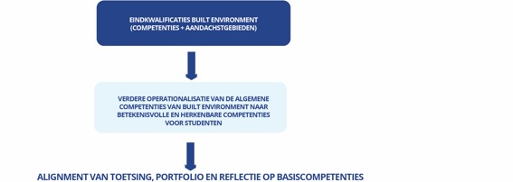
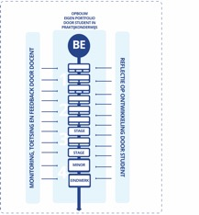

Slide 36
Samenvattend
Competentietoetsing:
1 toetsvisie over het gehele programma met verschillende vormen van toetsing
Onderlegger voor beoordeling
1 herkenbaar syteem vanaf 1e jaar op basis van geoperationaliseerde competenties
Feedback en (zelf)reflectie als belangrijk instrument
Herkenbare Competenties voor studenten en docenten
Minder gericht op specifieke content maar meer competenties (leeruitkomsten)
Flexibiliteit voor personalisering
Betrekken werkveld (in learning communities) om aan beroepsproducten te werken.

Slide 37
Discussievragen (1)
Voortgangstoets is essentieel om een blijvende kennisbasis bij de student te te creëren en te toetsen? Ja/nee met argumenten
Wat zijn de belangrijkste succesfactoren voor competentietoetsing?
Zijn holistische rubrics voldoende betrouwbaar? Wat moeten we hier minimaal voor regelen met elkaar? Op welk niveau
Kan een portfolio zowel ten dienste staan van de ontwikkeling/reflectie van de student en ook gebruikt worden voor summatieve assessment?
Op welke wijze kun je het geven van feedback bevorderen zonder dat de werkdruk van de docenten extreem toeneemt?
Op welke wijze garandeer je dat bepaalde competenties op niveau 3 worden behaald?
……

